Slide 1

ПОМОЩЬ ИНФОРМАЦИОННЫХ ТЕХНОЛОГИЙ В РАЗВИТИИ МАЛОГО БИЗНЕСА РЕСПУБЛИКИ БЕЛАРУСЬ
Карпенко М.В., Крамаренко А.К. Брестский государственный технический университет

Slide 2




Одно из приоритетных направлений государственной политики Республики Беларусь – развитие малого предпринимательства

Slide 3



В XXI веке большинство субъектов малого предпринимательства переходит в онлайн формат. Объем информационных ресурсов, потребляемых малым бизнесом, растет огромными темпами

Slide 4
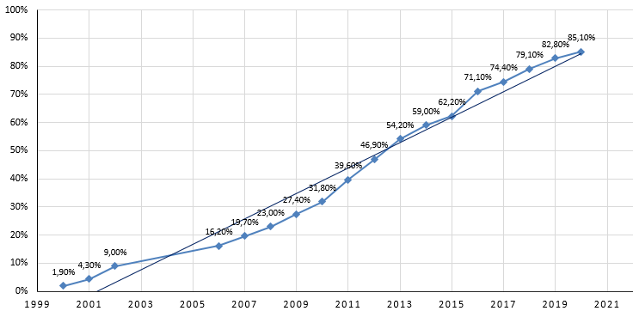
Среднегодовой прирост интернет-пользователей в Беларуси составляет 4,75% (примерно 454100 человек), что и приводит к стремительному развитию информационных технологий

Slide 5

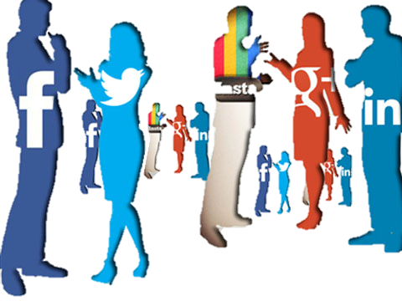
Усложнение передаваемой информации, увеличение объемов ее передачи, рост информационной ценности, требований к содержанию сообщений, значимость информационных технологий для современного общества напрямую влияют на существование малого бизнеса

Slide 6


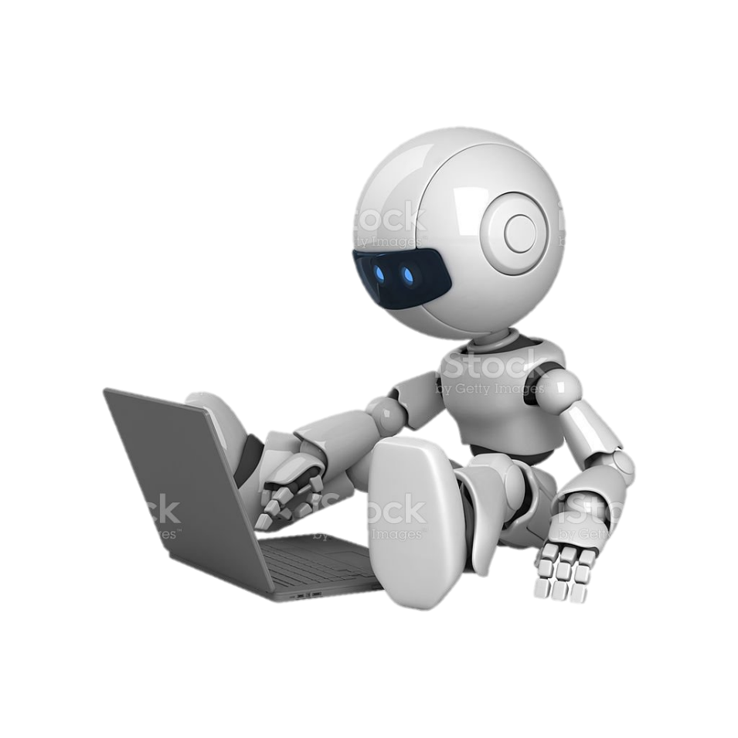

возможности мгновенного подключения к информационным массивам
возможность быстрого обмена технической, прикладной информацией
уровень технологического развития средств хранения, передачи информации, средств коммуникации
повсеместное распространение информационных технологий

Slide 7

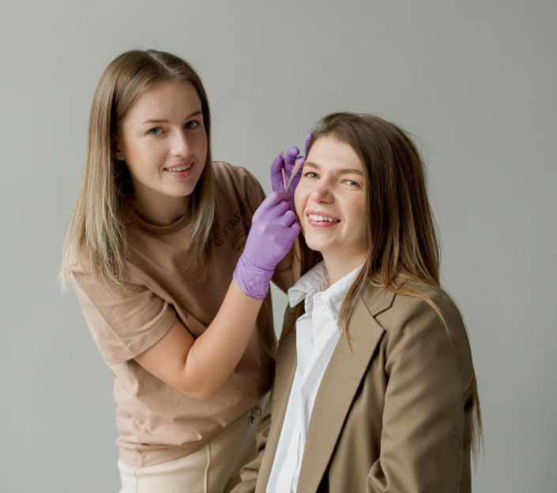
Марина, владелец студии детского праздника «Телепорт», г. Брест: «Очень важен сайт и социальные сети (Instagram, TikTok, Facebook, Одноклассники), так как продвижение и продажу услуг проще реализовать именно через интернет. Также помогает в развитии бизнеса применение различных электронных устройств в процессе мероприятия, они дают больше возможностей для создания самого праздника и атмосферы»
Наталья, мастер по бровям, г. Минск: «В первую очередь нужно сказать о технологии SEO^{[2]} для привлечения новых клиентов. Для моей работы необходимы комплексный анализ запросов потенциальной аудитории (идеальный случай, когда есть сайт или социальные сети), платформы для совместного доступа к ресурсам компании или проведения тренингов, подключение к платежным системам, если продукт можно приобрести в онлайн формате. Сейчас разрабатывается большое количество программного обеспечения (Microsoft, Wrike^{[3]}, CRM-системы^{[4]}). Также наличие QR-кода и оплаты с помощью мобильного банкинга значительно упрощает процесс предоставления услуг и повышает спрос на мои услуги»

Slide 8

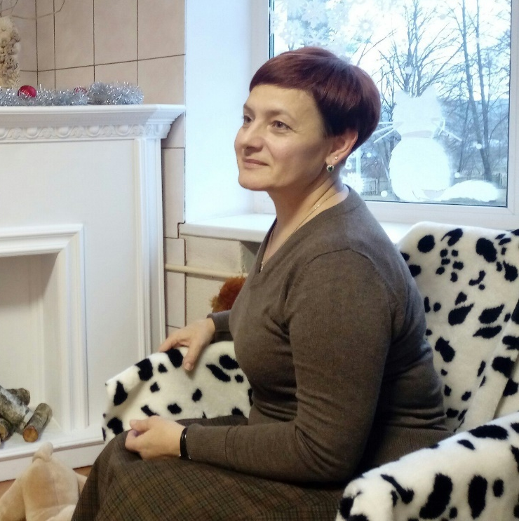
Дмитрий, фотограф, г. Минск: «Я занимался самообучением, что-то узнавал от других людей, что-то на ресурсах для фотографов, например, сайт «myved» (https://mywed.com). Первая площадка – YouTube, далее был Вконтакте. В 2014 году посоветовали завести аккаунт в Instagram. Информационные технологии играют очень важную роль, так как для людей очень необходима красивая обертка. Это способ заявить о себе. Так же у меня есть сайт, который я сделал благодаря существующим платформам (https://wfolio.ru). Также используется технология SEO, чтобы сайт продвигался. Могу заметить, что плюсы своего сайта по сравнению с социальными сетями в том, что сайт может существовать независимо от санкций. Сейчас без информационных технологий никуда, обязательно должно быть инфополе»
Анна, владелец швейного ателье «Жемчужина», г. Слоним: «Я думаю, если есть хоть небольшое производство, то информационные технологии помогают однозначно. Они присутствуют в самом процессе производства. Все современное оборудование включает в себя элементы электронного управления. Активно внедряются системы электронного документооборота, системы для автоматизации бухгалтерского и кадрового учета, программное обеспечение для управления проектами. Учет труда, финансов, кадров, планирование производства, движения сырья и полуфабрикатов в производстве – все это работает на высоком уровне благодаря современным способам хранения, перемещения и использования информации»

Slide 9
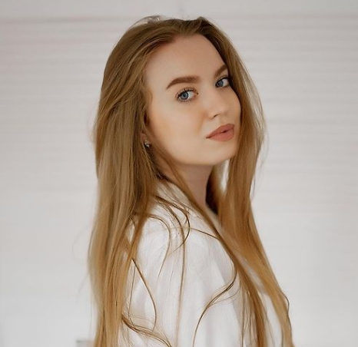

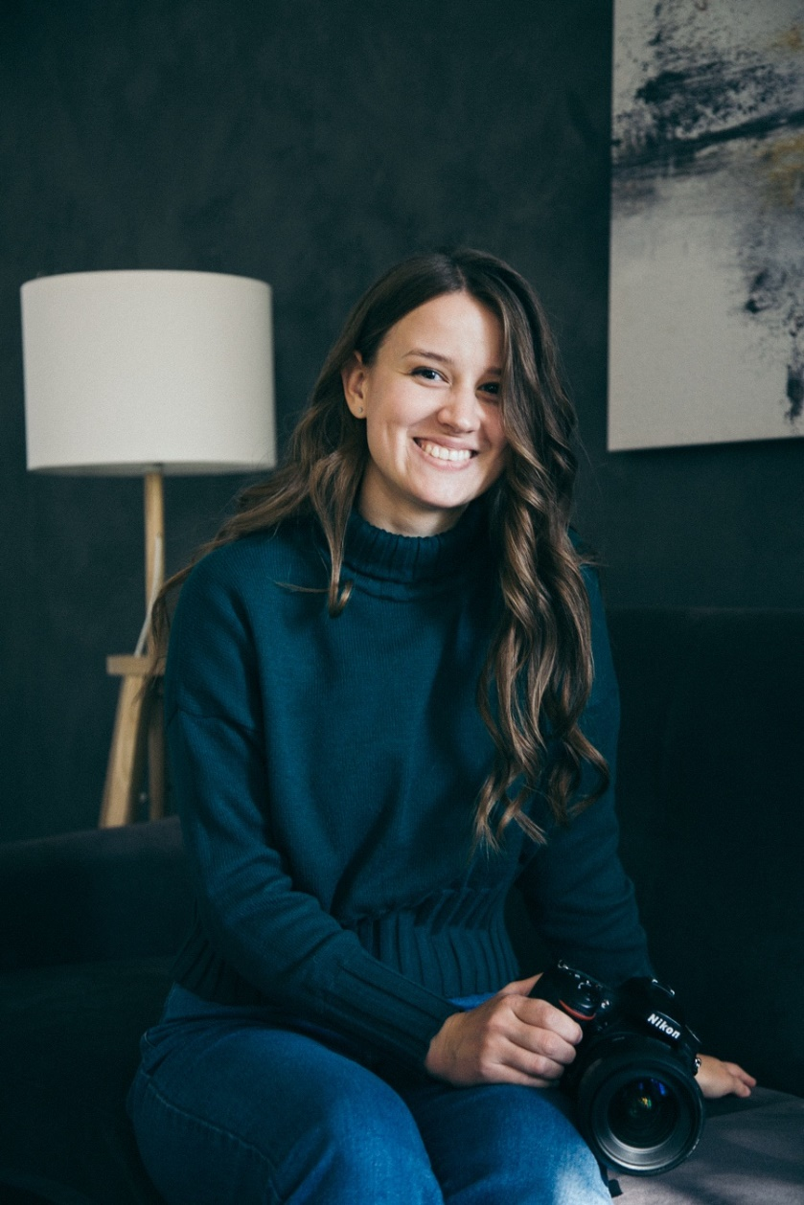
Мария, сооснователь мебельного магазина «Craft house», г. Гродно: «Основа наших продаж – Instagram. Это наша рабочая платформа. Отсюда идёт большая часть заказов. И реклама, соответственно, осуществляется через Facebook. Также наш сайт сейчас находится в разработке. Он ещё не запущен. Если брать программы то, конечно, без Microsoft Excel тяжело представить большую часть работы. Остальным если и пользуемся для работы или рекламы, то очень в малой доле»
Михаил, владелец студии интерьерного дизайна «Artprosvet_by», г. Слоним: «Сейчас очень много бизнес-процессов осуществляется через интернет. С помощью информационных технологий проще предлагать свои услуги на рынке и автоматизировать свою работу. Например, мне не нужно тратить свое время на сбор статистики, подсчеты нужных показателей, перевод фотографий в разные форматы. Также я считаю, что информационные технологии помогают мне делать товары доступными в цене, так как они удешевляют производство, основная причина – программа стоит меньше, чем постоянный работник»
Варвара, фотограф, г. Минск: «У меня основной источник для поиска клиентов – это Instagram. Узнать обо мне, увидеть мое портфолио и заказать фотосессию можно именно там. Это постоянная платформа, откуда приходят клиенты. Иногда клиенты находят меня во Вконтакте, иногда через сарафанное радио, но основной поток именно с Instagram, ведь он уже давно является продающей площадкой для многих людей. Интернет – очень большая ниша, где люди покупают и продают, ведь уже давно никто не расклеивает объявления о своих услугах»

Slide 10
Информационные технологии расширяют возможности на рынке труда, обеспечивают доступность информации о производствах, удешевляют и повышают эффективность распространения рекламы. Выход на новый уровень развития экономики позволит не только улучшить качественную составляющую отечественных услуг и продуктов, но также и повысить конкурентоспособность на мировой арене, привлечь инвестиции внешнего рынка
ВЫВОД

